Slide 1
Air
Andian Ari Anggraeni, M.Sc.
Ichda Chayati, M.P

Slide 2
Fungsi Air
Pembawa zat-zat makanan
Pembawa sisa metabolisme
Media reaksi yang menstabilkan pembentukan biopolimer

Slide 3
Kandungan Air
Tomat, semangka, kol 90%
Susu, nanas, apel 80%
Daging sapi 66%
Roti 36%
Susu Bubuk 14%

Slide 4
Peran Air Selama Pengolahan
Melunakkan serat
Mematangkan pati
Sebagai pelarut gula, garam, dan gelatin
Sebagai basis pembuatan sup
Sebagai pelarut berbagai komponen bahan pangan
Sebagai pengekstrak flavor kopi dan teh
Sebagai media pemasakan yang memberikan panas pada saat mengukus dan merebus
Sebagai media pembekuan jika dicampur dengan garam

Slide 5
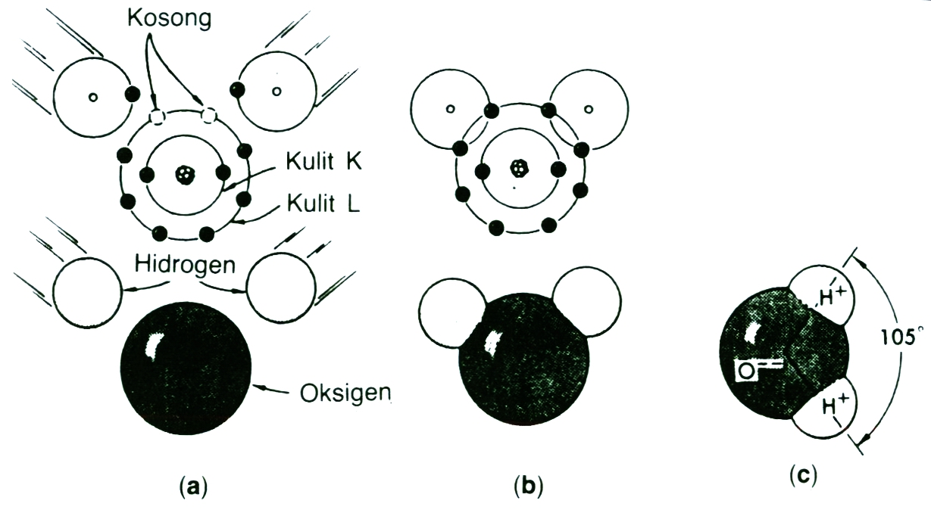
Kimia Air (1)

Slide 6
Kimia Air (2)
Ikatan kovalen H dan O dalam 1 molekul adalah ikatan yang KUAT
Ikatan hidrogen antara H dan O beda molekul (antar molekul) adalah ikatan yang LEBIH LEMAH
Sisi H : muatan positif (+)
Sisi O : muatan negatif (-)
Ikatan – putus & sambung – energi

Slide 7
Wujud Air
Padat (es): energi rendah
Cair: energi sedang
Gas (uap air): energi tinggi

Slide 8
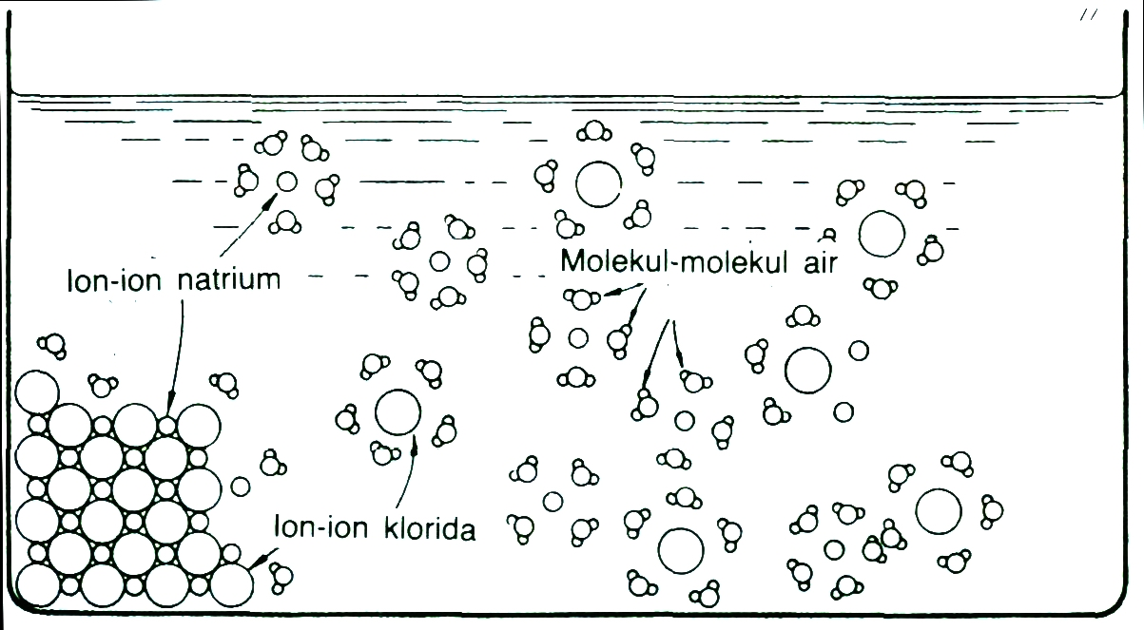
Larutan dalam Air
Larutan Ionik: misal larutan garam
Larutan molekuler: misal larutan gula
Dispersi

Slide 9
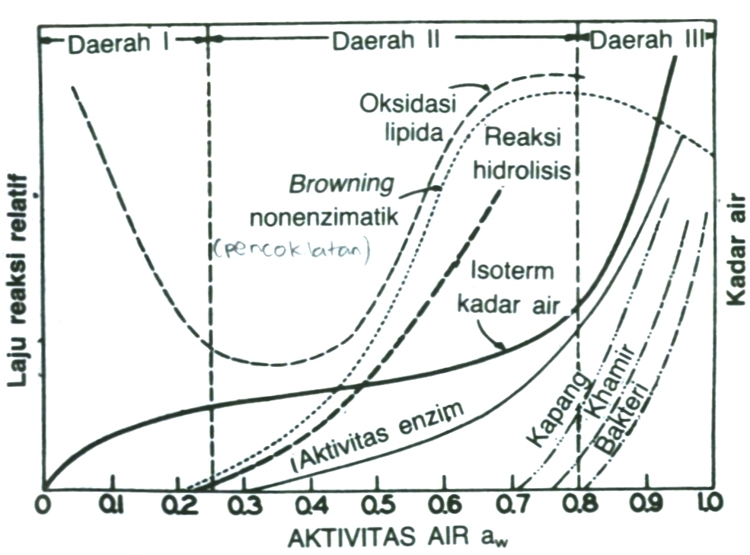
Air dalam Bahan Makanan (1)

Slide 10
Air dalam Bahan Makanan (2)
Air Tipe I
Air Tipe II
Air Tipe III
Air Tipe IV

Slide 11
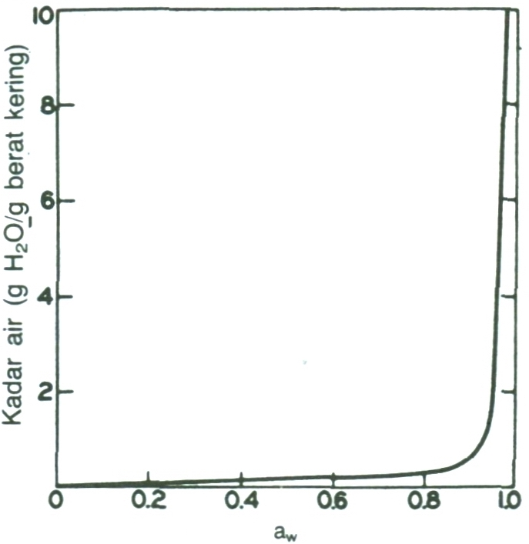
Aw untuk Pertumbuhan Mikroorganisme
Bakteri
aw = 0,9
Khamir/ragi
aw = 0,8 – 0,9
Kapang
aw = 0,6 – 0,7

